Slide 1

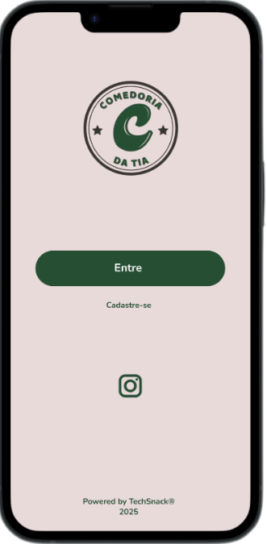
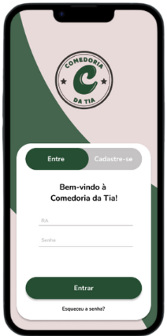







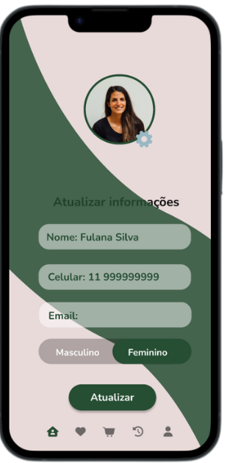
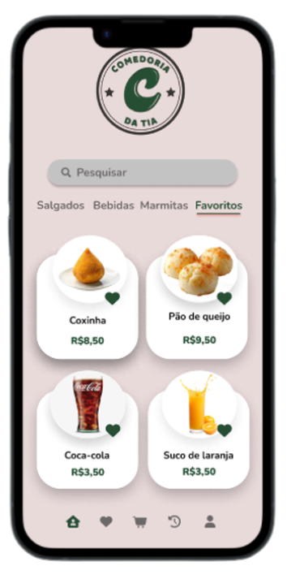
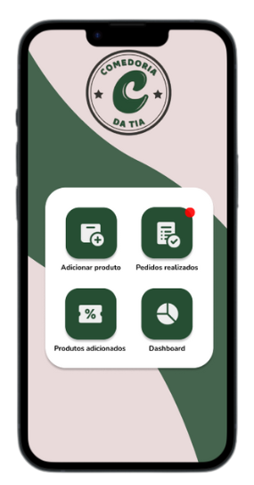
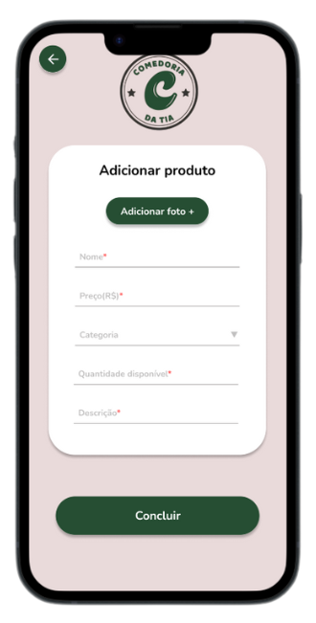
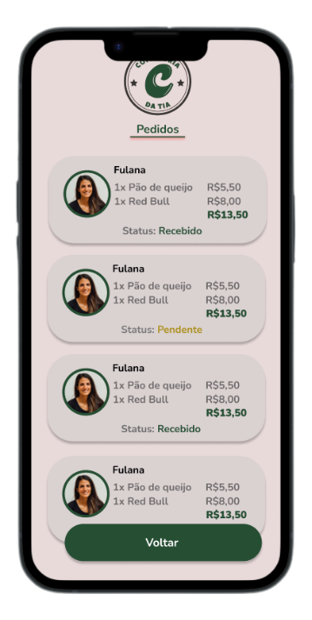
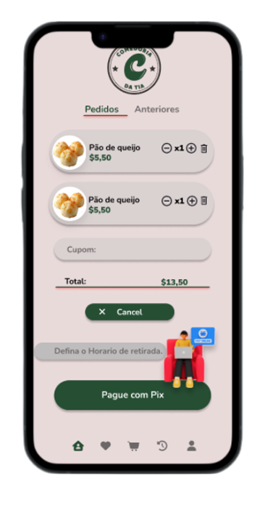
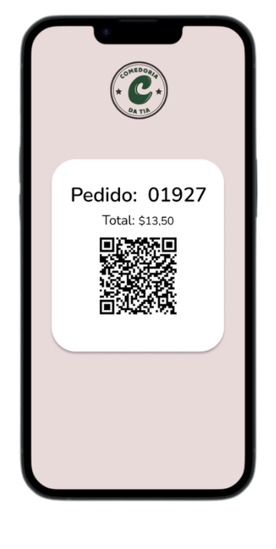
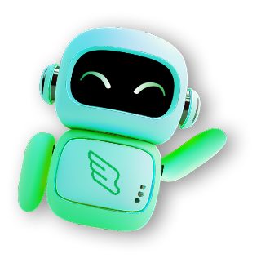
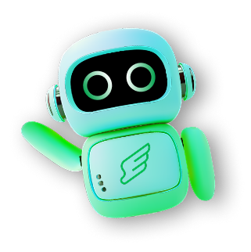
COMEDORIA DA TIA
Semana de Tecnologia FECAP 2025
Esther Oliveira Costa; Fernanda Loura da Silva; Higor Fonseca; João Victor de Faria; Thiffany Morais Vieira da Silva
Professores: Katia Milani, Marco Aurélio, Rodrigo da Rosa, Victor Bruno
Sobre a equipe
O TECHSNACK DEV TEAM é formado por estudantes dedicados que se uniram com o objetivo de desenvolver uma solução eficiente, prática e intuitiva para a cantina da faculdade. Durante o desenvolvimento do aplicativo Comedoria da Tia, o grupo aplicou seus conhecimentos em tecnologia, design e análise de dados para modernizar a cantina da FECAP, otimizando a rotina dos alunos e melhorando sua experiência de consumo. Cada integrante teve um papel essencial no projeto: Fernanda atuou no desenvolvimento mobile e na integração com o banco de dados SQLite; Igor foi responsável pela gestão do projeto, análise de requisitos e análise descritiva de dados; João Vitor desenvolveu o back-end no Android Studio, implementando integrações com APIs REST e tratamento de JSON; Esther ficou encarregada do design visual e da identidade do aplicativo, garantindo coerência estética e boa usabilidade; e Thiffany cuidou do design de interface (UI/UX) no Figma, criando telas intuitivas e acessíveis.
Problema a ser tratado
Durante o levantamento de requisitos, identificamos que a cantina da FECAP enfrenta longas filas e dificuldades para gerenciar o grande volume de pedidos nos intervalos entre as aulas. Muitos alunos perdem tempo na fila e acabam sem conseguir comprar o que desejam, enquanto a equipe da cantina encontra dificuldades para atender a demanda rapidamente.
Foi identificada a necessidade de uma solução prática e eficiente para otimizar o atendimento e reduzir as filas, sem aumentar a carga de trabalho da equipe.
Nosso desafio foi criar um aplicativo móvel intuitivo que facilite a consulta do cardápio, permita pedidos antecipados e integre informações para melhorar a gestão da cantina. A proposta visa melhorar a experiência dos alunos e a eficiência do serviço.
Imagens e ferramentas do Projeto
Solução proposta
Como solução para o problema identificado, desenvolvemos o Comedoria da Tia, um aplicativo mobile para Android, criado em Java no Android Studio. O app permite que os alunos realizem pedidos e pagamentos antecipados de forma prática e segura, reduzindo filas e otimizando o atendimento na cantina da FECAP.
Os usuários podem acessar o cardápio atualizado, escolher os produtos desejados, efetuar o pagamento pelo próprio app via Mercado Pago e retirar o pedido pronto no balcão, sem enfrentar filas.
Do lado da cantina, a equipe conta com um painel administrativo que possibilita o gerenciamento do cardápio, acompanhamento dos pedidos em tempo real e controle das entregas, facilitando a organização e o fluxo do atendimento.
Priorizamos a simplicidade, funcionalidade e integração total entre app e painel, oferecendo uma experiência eficiente tanto para os alunos quanto para a equipe da cantina.
Futuro do projeto
Para o futuro, o TECHSNACK DEV TEAM planeja expandir e aprimorar o Comedoria da Tia com funcionalidades que atendam cada vez melhor às necessidades dos alunos e da cantina, incluindo recompensas de fidelidade. Entre as principais melhorias estão notificações push para avisar quando o pedido estiver pronto, sistema de pontos e recompensas, relatórios automáticos de vendas e consumo, integração com novas formas de pagamento e expansão para outros campi da FECAP.
Com esses avanços, o projeto evoluirá para uma plataforma completa de gestão e atendimento, tornando os intervalos dos alunos mais rápidos, inteligentes e agradáveis, e fortalecendo a inovação tecnológica na FECAP.

